Slide 2
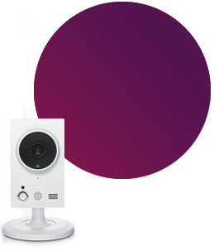
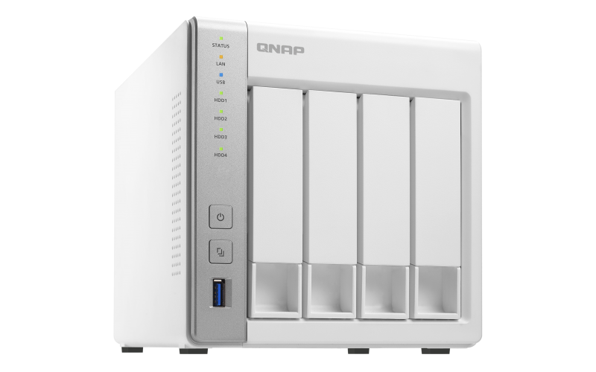
大綱
個人居家監控需求
個人居家 Demo Video
個人居家解決方案
8個內建攝影機頻道

Slide 3
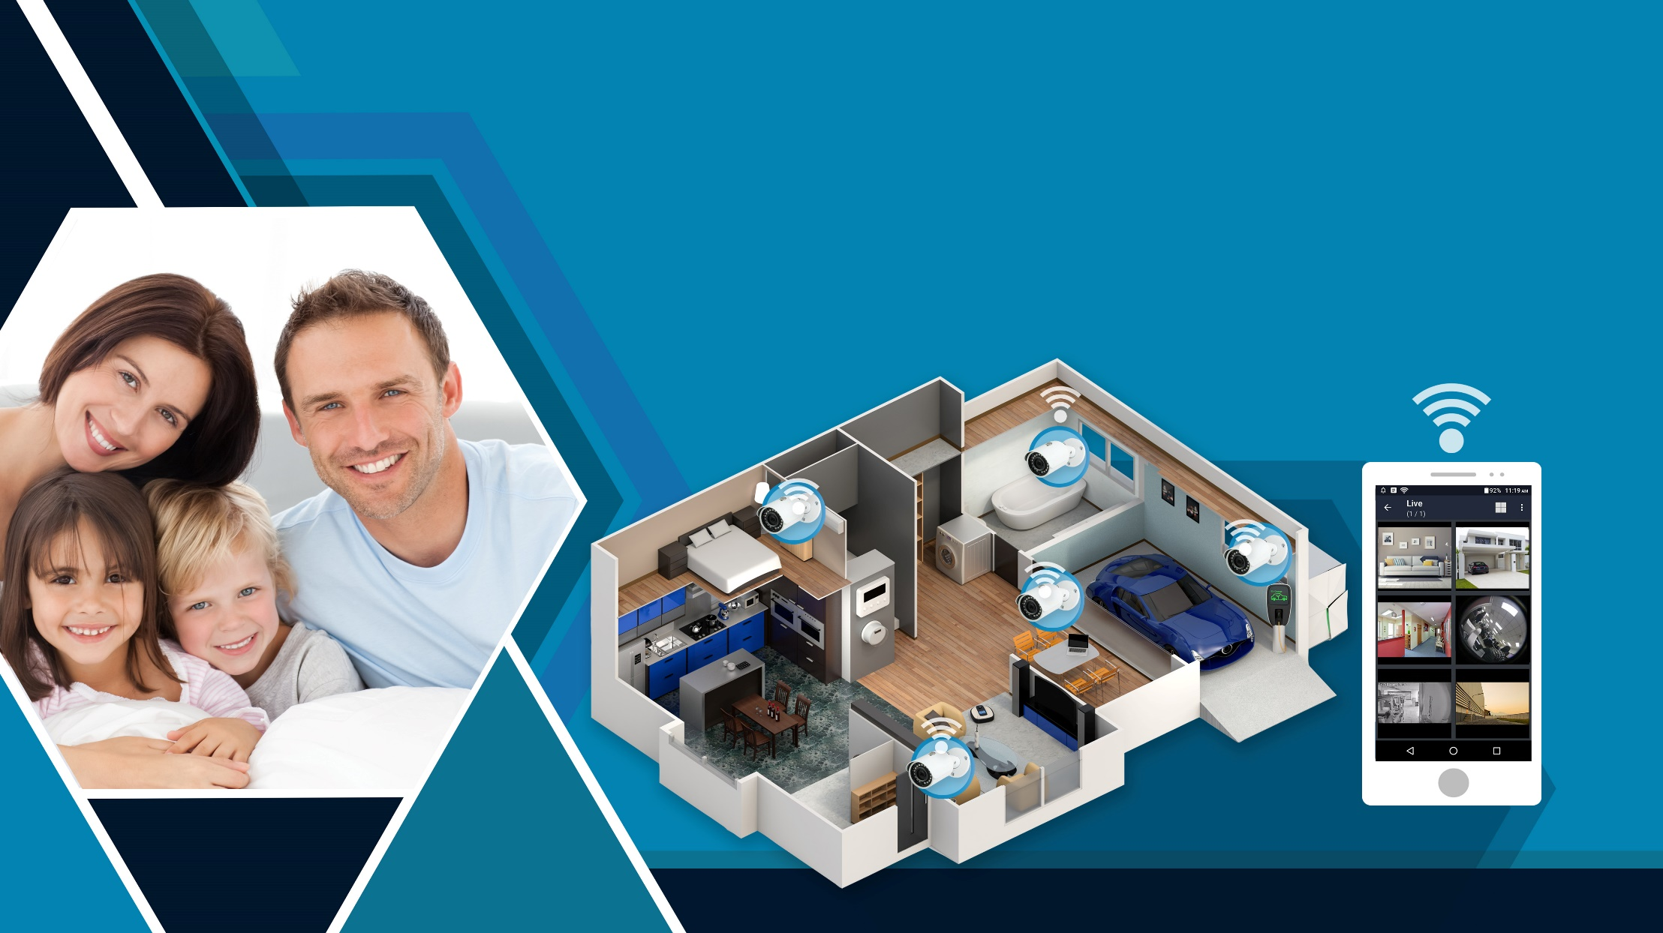
個人居家監控需求

Slide 4
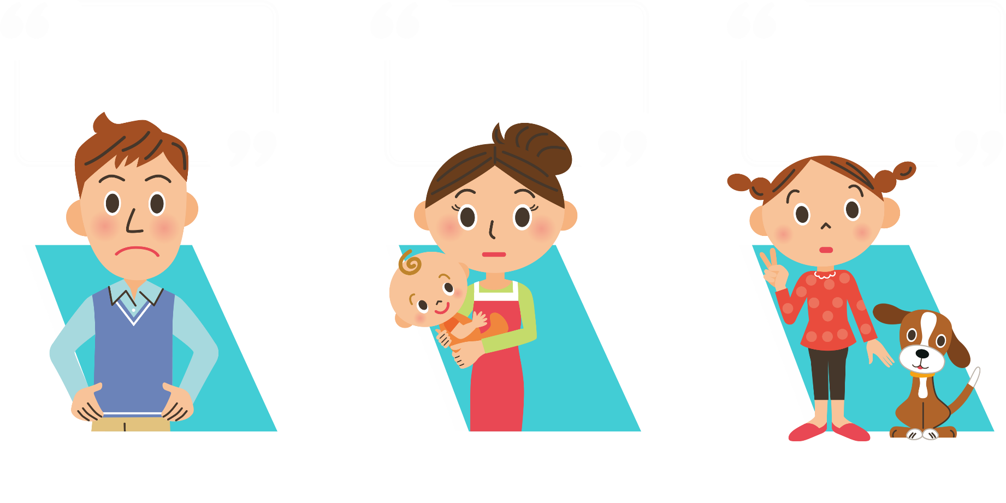
家中成員內心大疑問
功能不曉得符不符合需求？
監控系統好像要花很多錢？
外出也能看到我心愛的弟弟和寵物嗎？
務實，熱愛嘗試
電子產品的爸爸
善於精打細算的家庭主婦媽媽
最喜歡照顧家中毛小孩的女兒

Slide 5
務實爸爸，有話要說
「產品功能那麼多，不曉得能不能都符合家用需求，重點是要簡單又實用。」
爸爸在乎「功能的完整性」，希望能一機通用，影像觀看、錄影、事件通知，樣樣不能少。
Notes:
5

Slide 6
精明媽媽，有話要說
「家庭預算有限，監控用的網路攝影機似乎也都不便宜，有沒有 CP 值高的選擇呀？」
媽媽在乎「價格」，是否能以經濟實惠的價格，買到物超所值的產品為家人和小嬰兒的安全把關，是她的第一考量。
Notes:
6

Slide 7
貼心女兒，有話要說
「希望就算出去外面玩，我也能隨時隨地看見我可愛的弟弟和心愛的寵物，當下也能和我的朋友們一起分享。」
女兒在乎「簡單便利」，要能用最簡單的方法，做到觀看即時影像和錄影回放。
Notes:
7

Slide 8
全家人，有話要說
爸爸：
- 監控錄影大門口、客廳、廚房、嬰兒房四個地方。
- 當有異常狀況時，能立即通報。
- 只有在家人去上班上課時，才作監控。
- 希望能有針對不同使用者的權限控管。
媽媽：
- 希望盡量降低支出花費，但功能也不要太陽春。
女兒:
- 希望可以用手機/平板就能觀看畫面，且可以分享
畫面給親朋好友。
Notes:
8

Slide 9
個人居家
Live
Live

Slide 10
個人居家解決方案

Slide 11
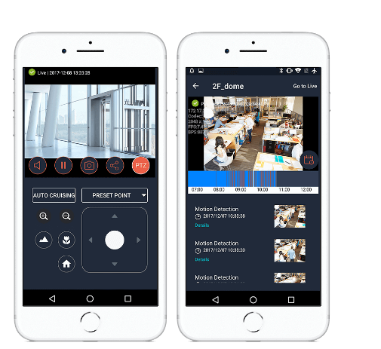
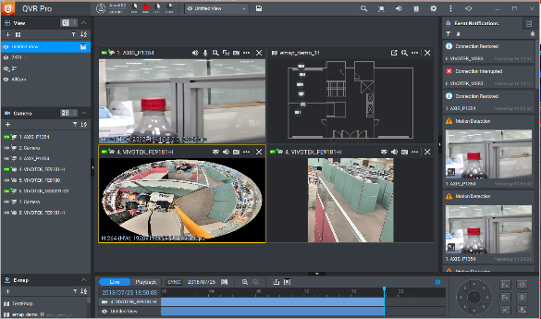
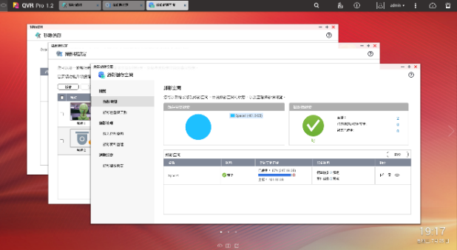
個人居家解決方案
QVR Pro Client
QVR Pro
QVR Client

Slide 12
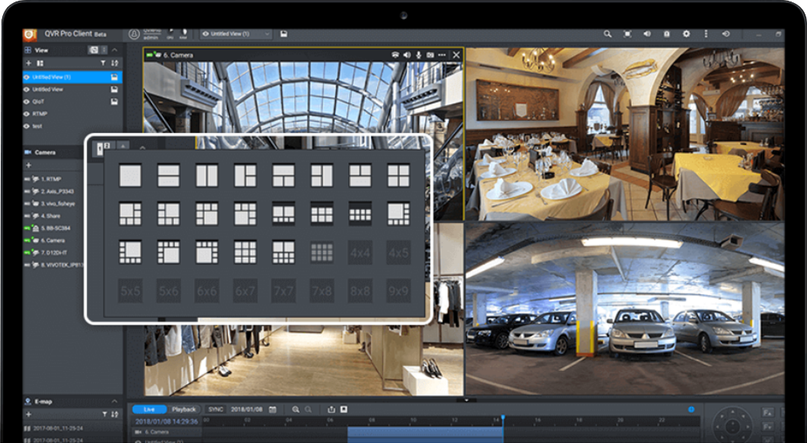
個人居家解決方案 - 功能完整 (滿足爸爸需求)
一、全面監控錄影
QVR Pro 可錄製影像和聲音檔，且透過 QVR Pro Client，您在不同平台 (包括 Windows、Mac、Ubuntu、HDMI Local Display)的相同介面上，均可輕易觀看畫面，並針對各攝影機作彈性顯示配置。

Slide 13
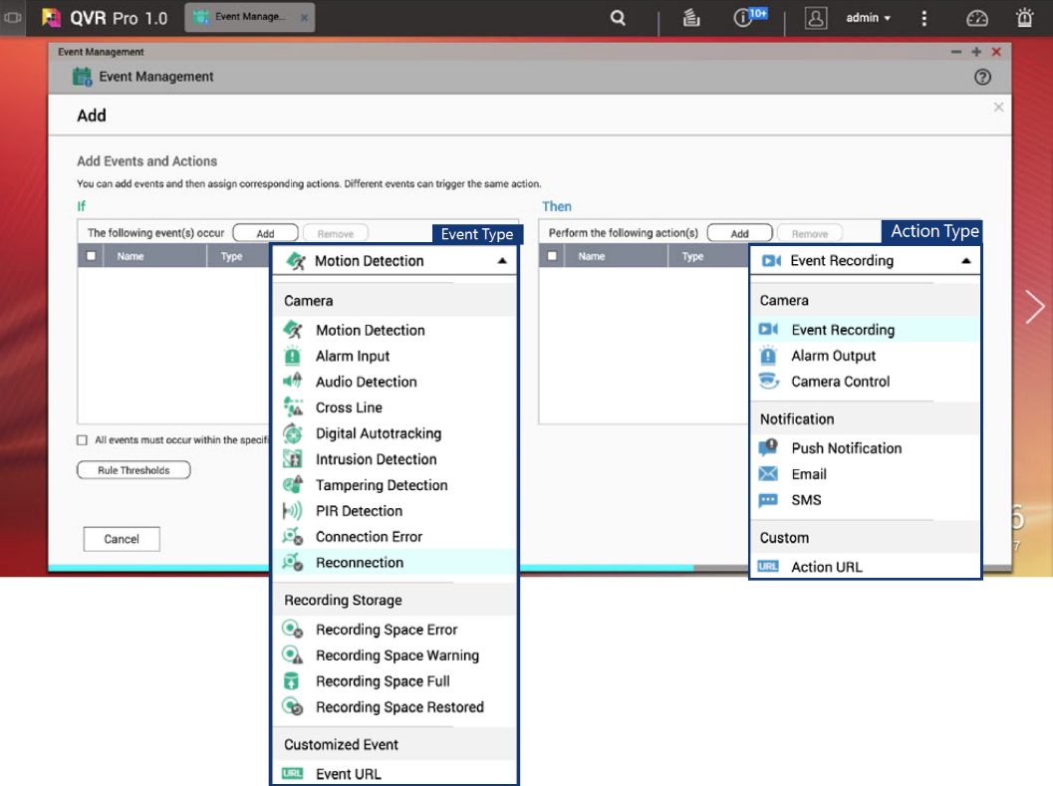
個人居家解決方案 - 功能完整 (滿足爸爸需求)
二、智能事件偵測
將攝影機照攝大門口，並進行移動偵測、警報輸入偵測，當家人都不在家，卻有異常事件發生時，表示可能有不速之客，可立即觀看影像了解狀況。

Slide 14
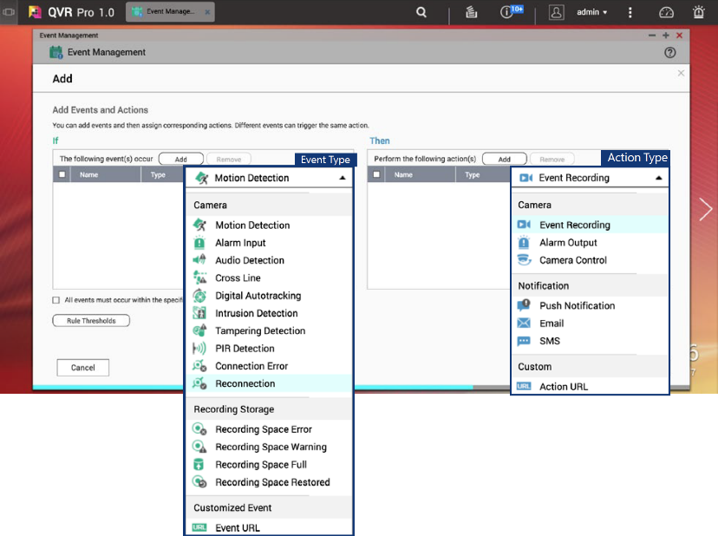
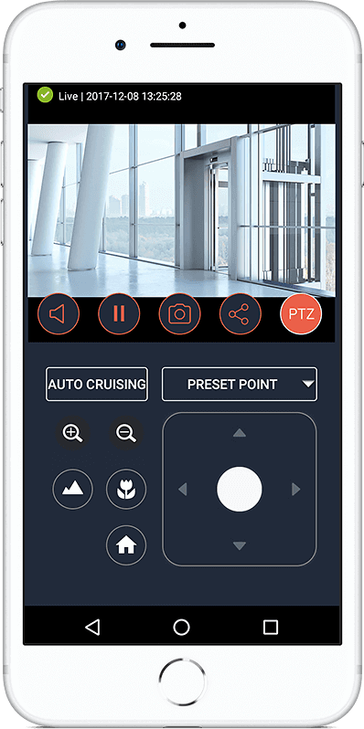
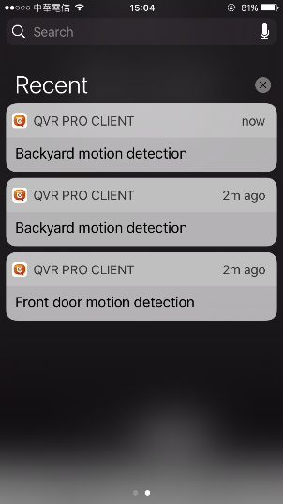
個人居家解決方案 - 功能完整 (滿足爸爸需求)
三、多元事件回報
當偵測到有異常事件時，QVR Pro 可透過多種方式來提醒您目前狀況 (包括：手機即時推播、E-Mail、SMS 簡訊)，必要時亦可直接觸發輸出裝置的警鈴，嚇阻壞人。

Slide 15
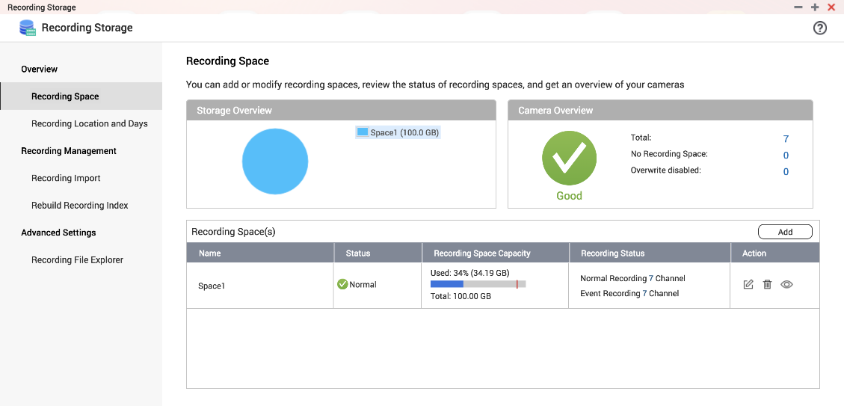
個人居家解決方案 - 功能完整 (滿足爸爸需求)
四、彈性客製設定 (錄影模式)
如硬碟容量允許，且不希望遺漏24 小時內的任何時刻影像，建議選擇「全時錄影」。
如硬碟容量不大，且需要有事件發生時再進行錄影即可，建議選擇「事件錄影」。

Slide 16
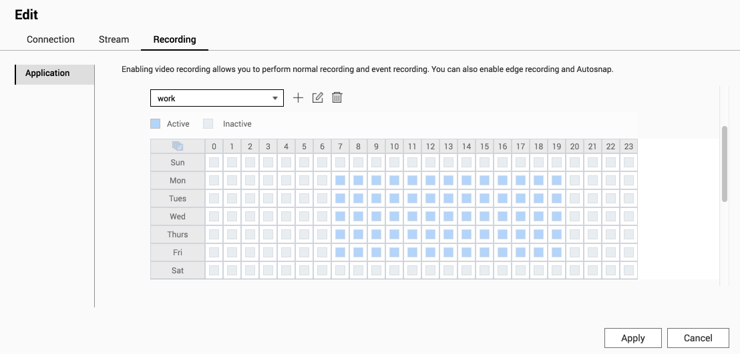
個人居家解決方案 - 功能完整 (滿足爸爸需求)
四、彈性客製設定 (排程監控)
無論錄影管理或是事件管理，均可自行選擇監控的排程時間 (包括星期、小時均有開放設定)，對於需要上班上課的一家人，可將排程設定為出門時間~返家時間 (如7:00~19:00)。

Slide 17
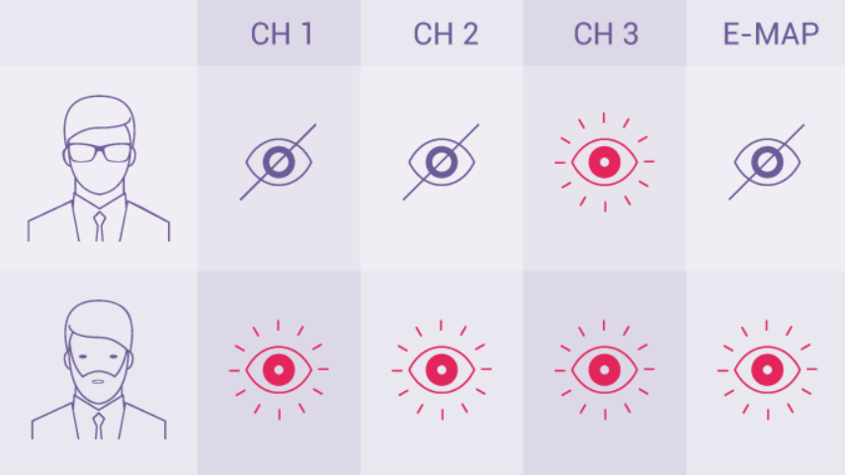
個人居家解決方案 - 功能完整 (滿足爸爸需求)
四、彈性客製設定 (權限控管)
熟悉電子產品的爸爸，可使用權限控管功能，開放只有觀看的權限帳號給媽媽和女兒，即可避免設定誤觸被更改到。

Slide 18
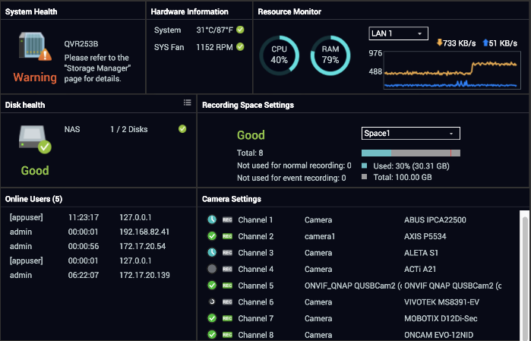
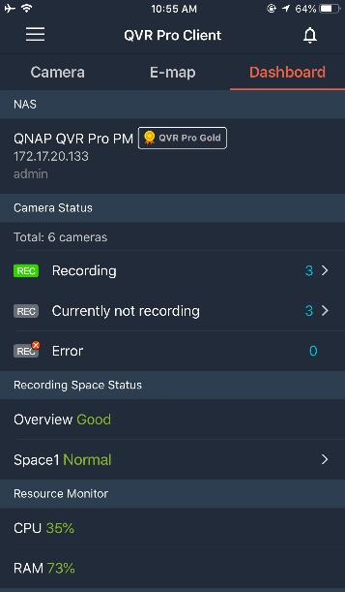
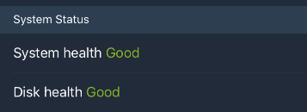
個人居家解決方案 - 功能完整 (滿足爸爸需求)
五、清晰資源監控介面
透過簡單明瞭的資源儀表板介面，能清楚了解當下的系統/硬碟健康度、硬體資訊、硬體資源使用率，不用再擔心無法掌握系統狀態。

Slide 19
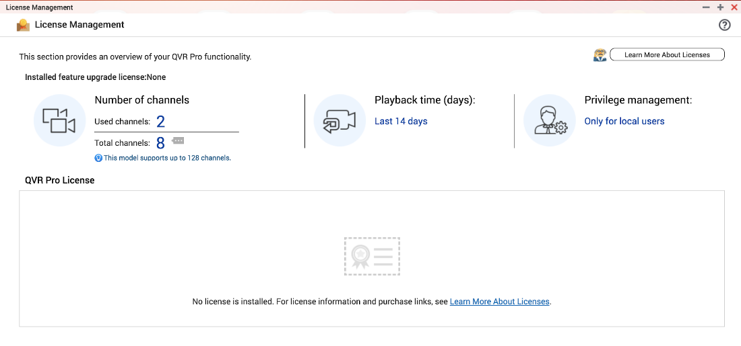
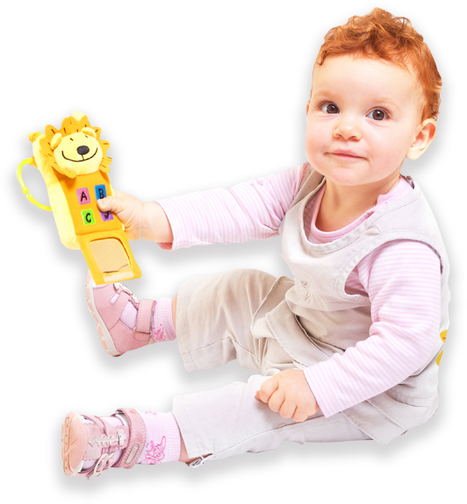
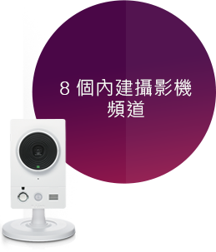
個人居家解決方案 - 物美價廉 (滿足媽媽需求)
一、免費內建 8 路頻道授權
QNAP NAS 可直接安裝 QVR Pro 監控軟體，省下需額外購買監控系統的昂貴費用，且已內建支援 8 路攝影機授權，無需額外付費即可使用，可回放 14 天內的錄影影像，對於家庭應用絕對足夠使用。

Slide 20
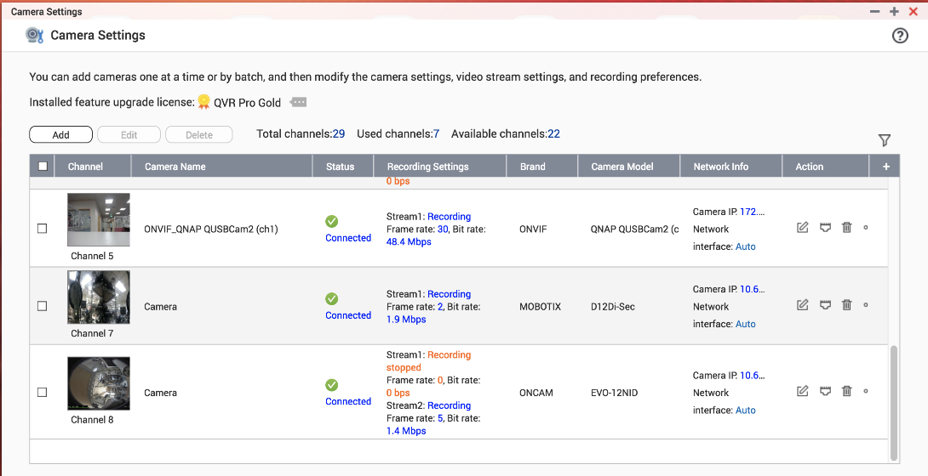
個人居家解決方案 - 物美價廉 (滿足媽媽需求)
二、Webcam 結合 QVR Pro
購買 HD Webcam，比購買 IP 網路攝影機的價格還要低廉，您可直接將 Webcam 連接至 QNAP NAS 的 USB 埠，毋需另外接電，並透過 QUSBCam2 App，將Webcam 的影像轉進 QVR Pro 內進行錄影監控。

Slide 21
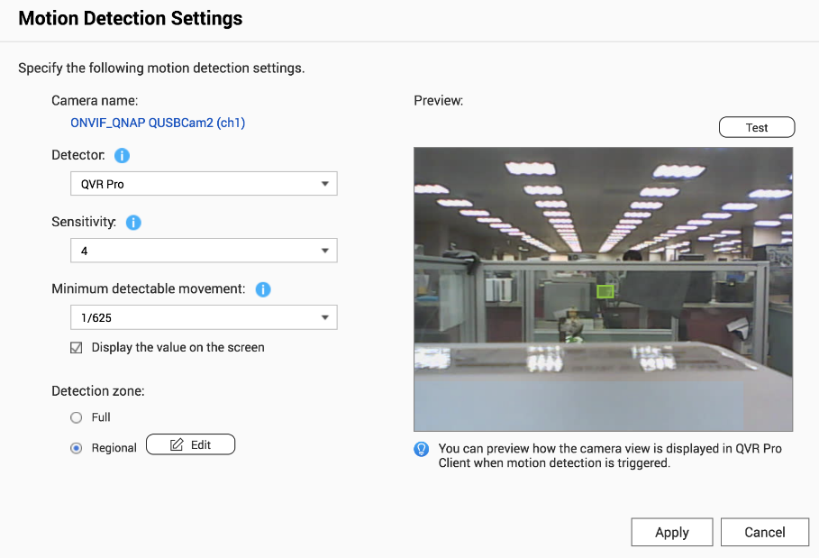
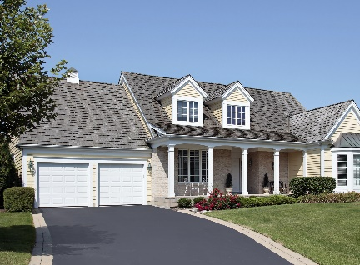
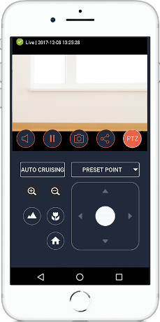
個人居家解決方案 - 物美價廉 (滿足媽媽需求)
三、本機智能移動偵測
不僅可將價格實惠又容易購買的 Webcam 錄製的影像傳到 QVR Pro 作錄影，連 Webcam 本身並不支援的移動偵測功能，也可透過 QVR Pro 直接幫您作影像分析，同時您仍然可以進行事件錄影。
Motion Detection
Event Management

Slide 22
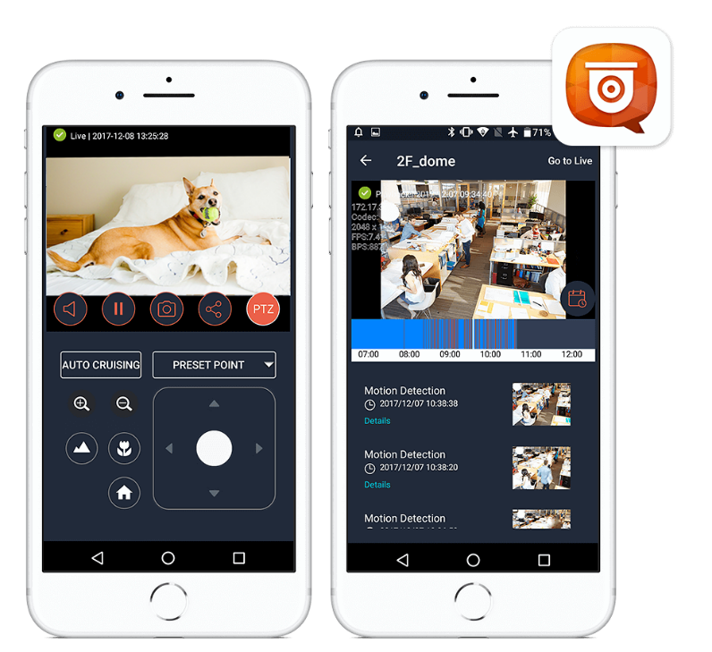
個人居家解決方案 - 隨開隨看 (滿足女兒需求)
一、遠端輕鬆觀看
直接使用人手一支的智慧型手機(iOS 和 Android)，透過 QVR Pro Client App，不受限於時間地點，即可在任何有網路的地方，遠端觀看家中的即時影像或錄影回放。

Slide 23
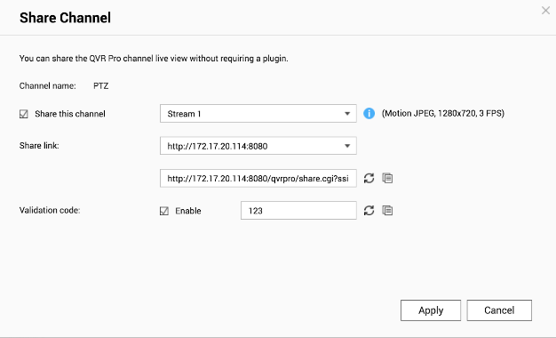
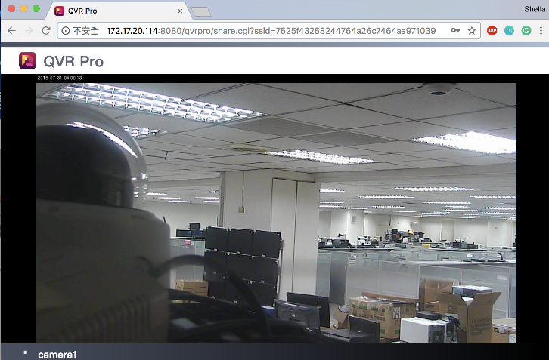
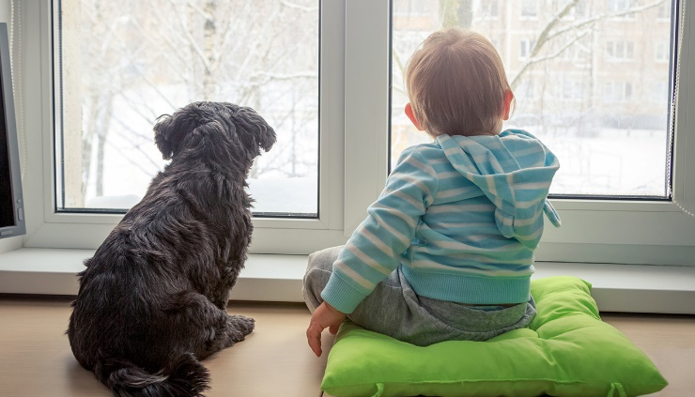
個人居家解決方案 - 隨開隨看 (滿足女兒需求)
二、簡單分享觀看連結
當女兒想分享畫面給朋友們一同觀看時，毋需額外設定，只需提供一個簡短的 URL 網址，讓大家直接點選連結，即可立即欣賞弟弟和寵物的可愛模樣。

Slide 24
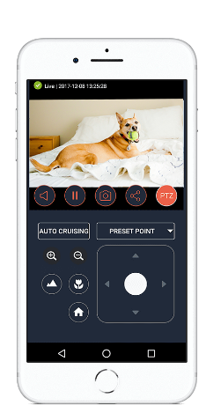
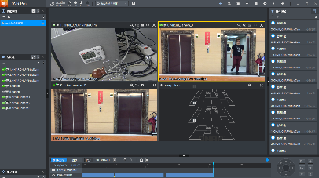
個人居家解決方案 - 簡易架構圖
Home (With QNAP NAS)
QUSBCam2
QVR Pro Client (Mobile)
IP 網路攝影機
QVR Pro
QVR Pro Client (PC)

Slide 25
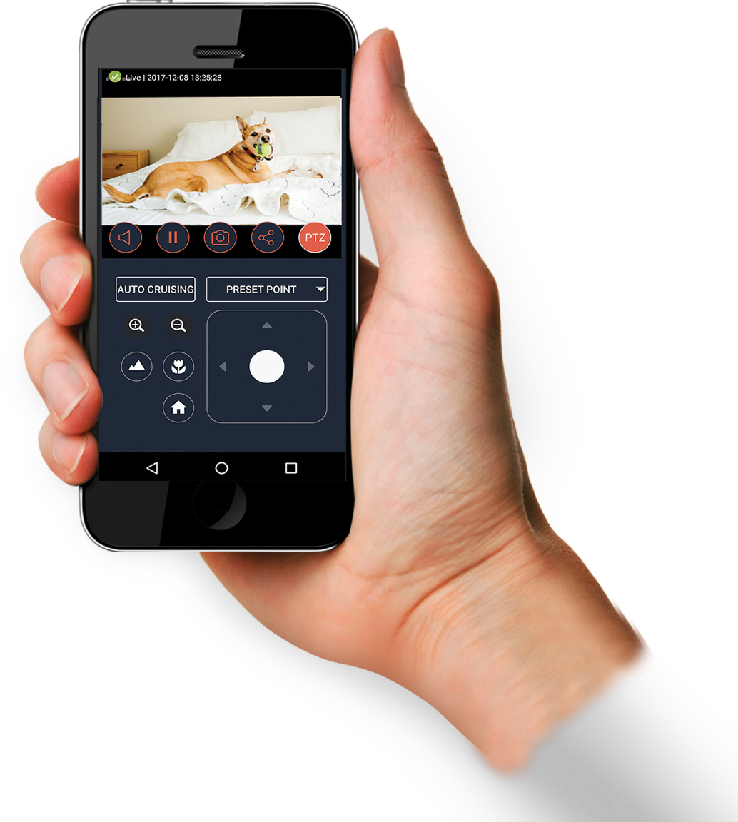
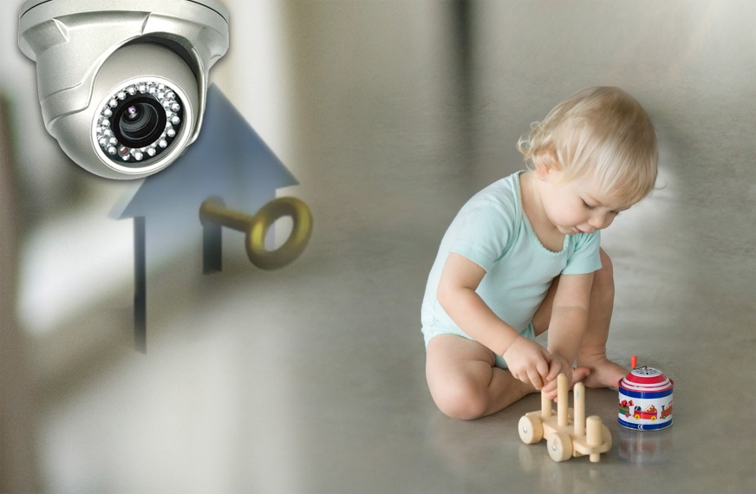
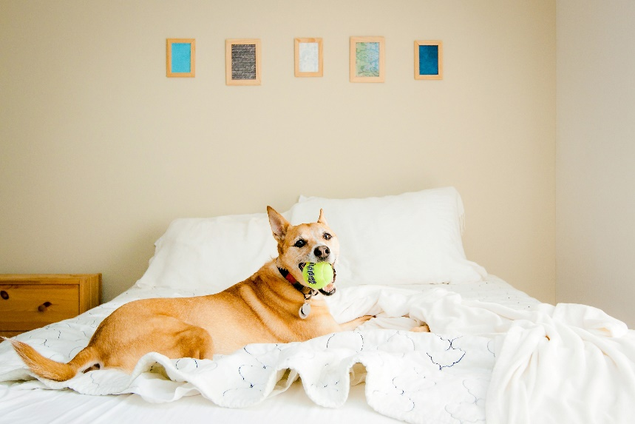
個人居家解決方案 - 其他常見場景
在幼兒遊戲室和家內客廳，紀錄小孩或寵物的生活過程，可作為往後的美好回憶；外出時也可使用手機連線查看居家情形。

Slide 26
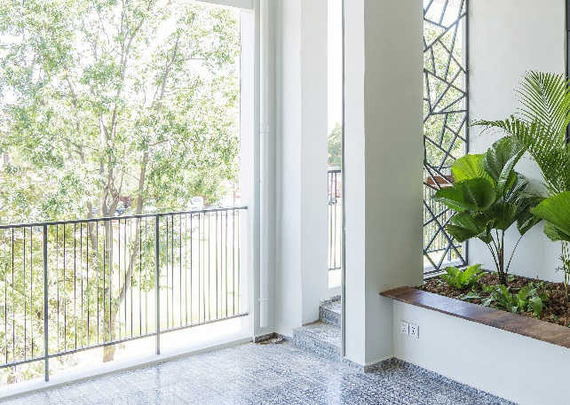
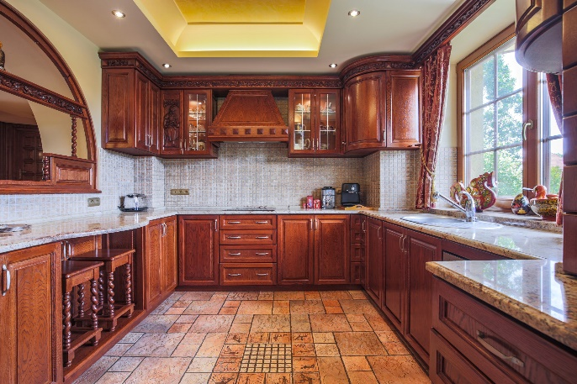
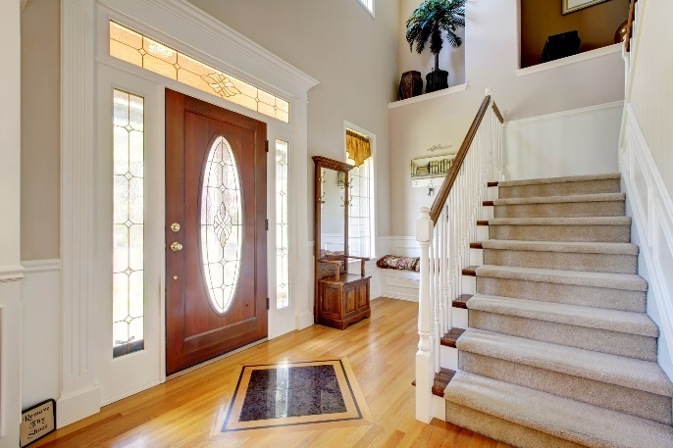
個人居家解決方案 - 其他常見場景
陽台、廚房、樓梯處，都是小孩或長者容易疏忽的地方。設置其為警戒區域，並搭配手機事件推播通知，當其他家人在忙碌時，也可隨時掌握是否有進入危險區域，避免發生意外。

Slide 27
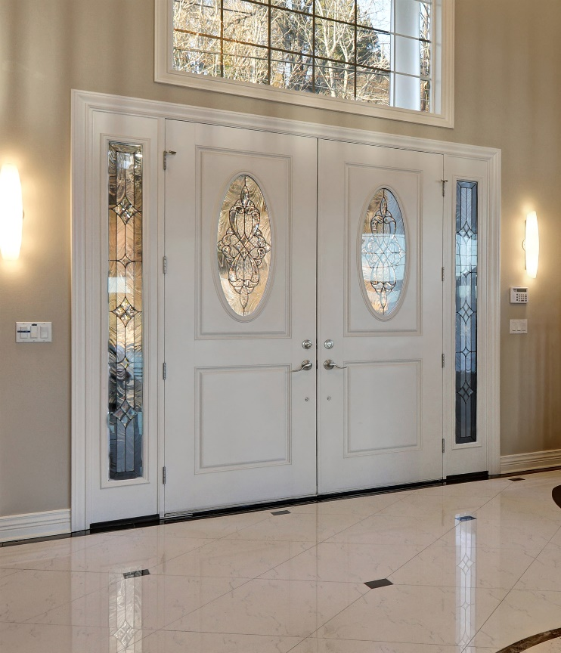
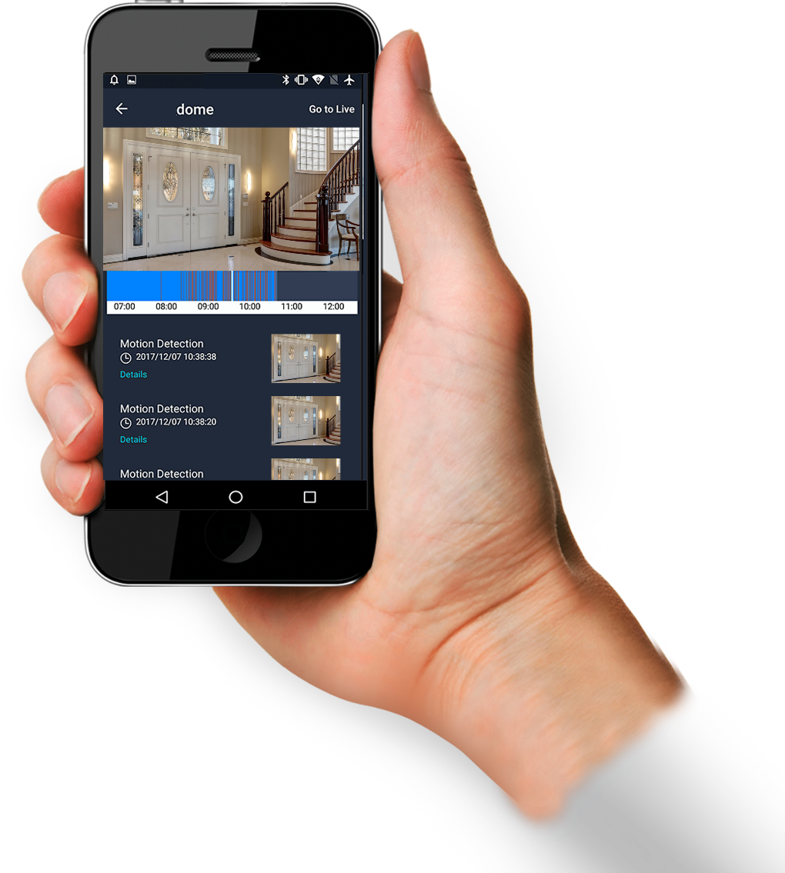
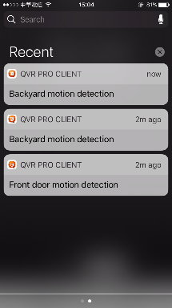
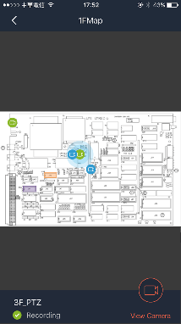
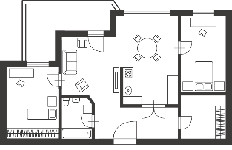
個人居家解決方案 - 其他常見場景
將大門口設定為移動偵測的警戒區域，也可預防小孩一不留神就自己跑出去。

Slide 28
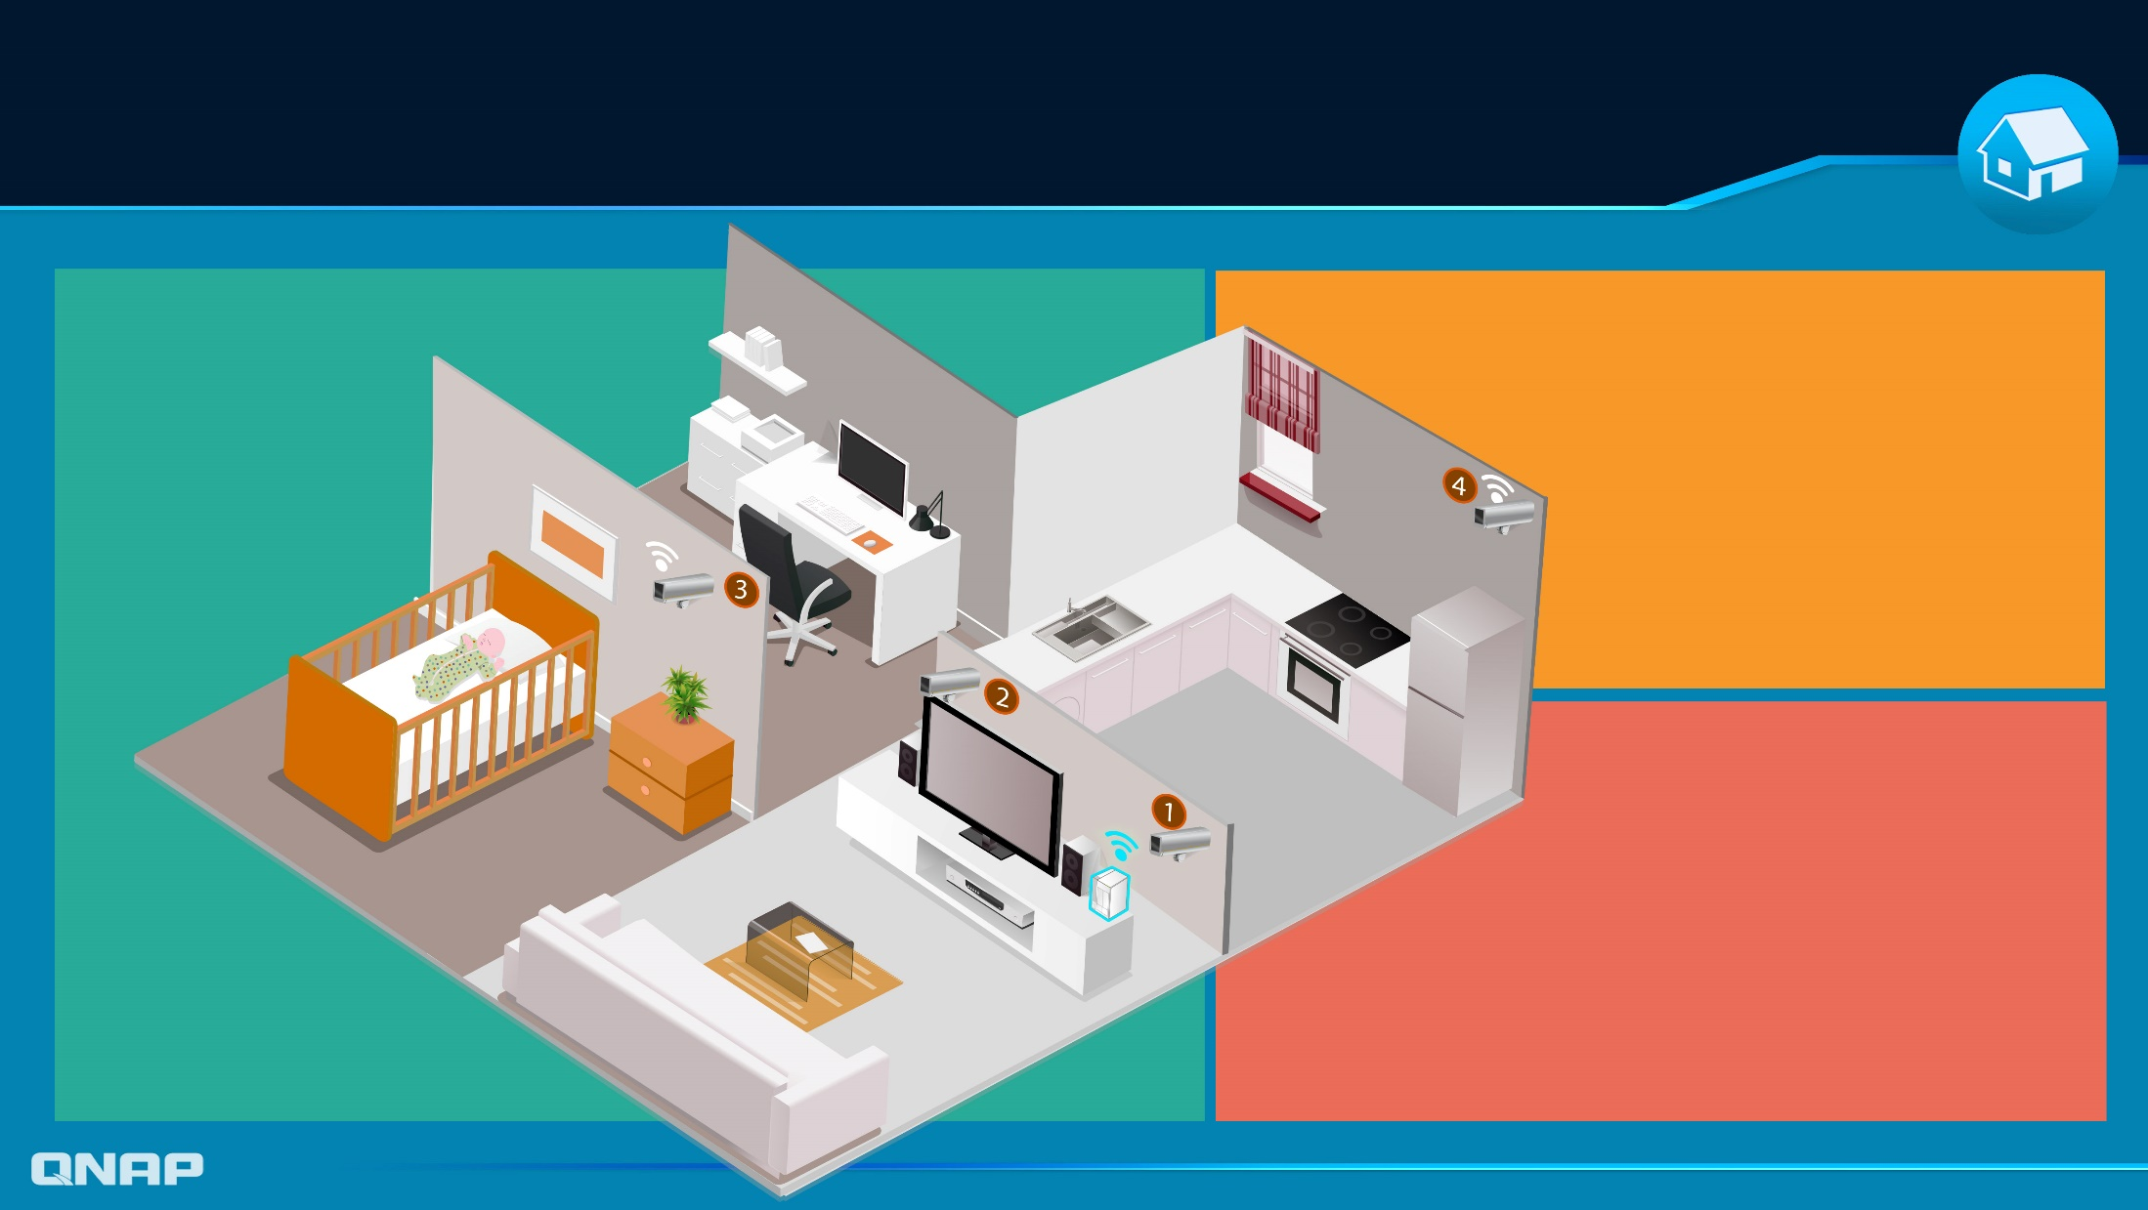
個人居家解決方案 - 模擬圖
Camera03：
Camera04：
嬰兒房需要較高的安全性，可使用具有紅外線功能的IP網路攝影機，並作24H全時錄影。
監控廚房的用途為避免小孩進入去碰觸具危險性的用品，可使用IP網路攝影機，並設定事件錄影和手機推播。
Camera01 & Camera02：
離QNAP NAS距離較近，可使用Webcam，並設定24H全時錄影或事件錄影 (本機移動偵測)，以及手機推播功能。
QNAP
NAS

Slide 29
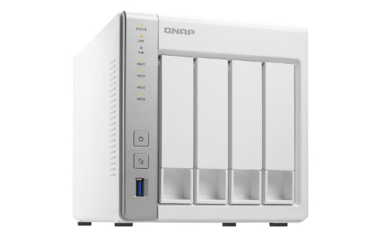
QNAP 解決方案與傳統方案比較
 | 安裝難易度 | 花費 | 功能 | 維護難易度
傳統網路攝影機 + 監控系統 | 困難 (偏專業使用，一般使用者不易上手) | 高 (眾多設備需要昂貴的經費) | 少 (僅有監控功能) | 困難 (設備維護繁瑣，也較難掌控各硬體的穩定性)
QNAP NAS (With QVR Pro App) | 容易 (安裝容易，只需到 NAS 內的 App Center 下載即可) | 低 (只需購買單台 QNAP NAS 即可滿足需求) | 多 (NAS 本身多功能+ 監控功能) | 容易 (QNAP NAS 系統狀態均有資源監視器介面可供觀看)
8個內建攝影機頻道

Slide 30
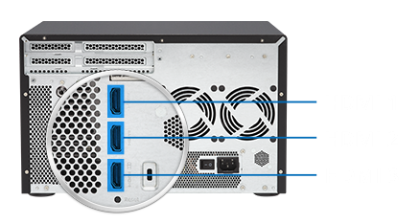
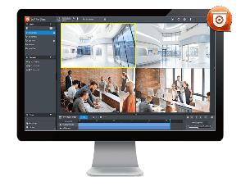
適合居家影像監控的 NAS 機種
QVR Pro
最佳入門體驗機種
內建 HDMI
直接播放
3 x HDMI 埠建構
小規模監控影像牆方案
TS-332X-4G
TVS-951X-8G
TVS-1282-i7-64G
RAID5
RAID5

Slide 31
©2018著作權為威聯通科技股份有限公司所有。威聯通科技並保留所有權利。威聯通科技股份有限公司所使用或註冊之商標或標章。檔案中所提及之產品及公司名稱可能為其他公司所有之商標 。

